Slide 1

KALIMAT EFEKTIF
!
INSTITUT TEKNOLOGI BANDUNG
2023/2024
CIRI KALIMAT EFEKTIF

Slide 2
KALIMAT EFEKTIF/
KALIMAT BAKU/ MEMENUHI RAGAM ILTEKS
1
Kata baku sesuai KBBI (lihat tabel kata baku)
2
Penggunaan huruf kapital dan huruf miring
3
Struktur kalimat (jelas, tidak mubazir, tidak rancu)
5
4
Penulisan kata (spasi/tidak, angka/bilangan)
Pemakaian tanda baca (koma, titik dua, dan petik)

Slide 3
KALIMAT EFEKTIF
!
SINGKAT, PADAT, JELAS
CIRI KALIMAT EFEKTIF

Slide 4
!
Baku
Logis
Lengkap
Sejajar
Tidak taksa/ambigu
Tidak mubazir
Tidak rancu
Tidak terpengaruh
bahasa asing/daerah
CIRI KALIMAT EFEKTIF

Slide 5
Sesuai EYD/PUEBI
Kalimat tidak efektif:
Pemerintah merencanakan akan
memberi gajih ketiga belas.
(2) Dia berkata kalau dia sakit.
Kalimat efektif:
Pemerintah merencanakan akan
memberi gaji ketiga belas.
(2) Dia berkata bahwa dia sakit.
CIRI 1:
BAKU

Slide 6
Masuk akal
Kalimat tidak efektif:
Yang membawa telepon genggam
harap dimatikan.
(2) Waktu dan tempat kami
persilakan.
Kalimat efektif:
Harap matikan telepon genggam
yang Anda bawa.
(2) Bapak kepala sekolah kami
persilakan.
CIRI 2:
LOGIS

Slide 7
S + P + O + K
Kalimat tidak efektif:
Air yang sangat dibutuhkan oleh
penduduk. → kurang predikat
(2) Sehingga masalah itu dapat diatasi.
→ kurang klausa sebab
Kalimat efektif:
Air yang sangat dibutuhkan oleh
penduduk sukar diperoleh.
(2) Kita harus berusaha keras sehingga
masalah itu dapat diatasi.
CIRI 3:
LENGKAP

Slide 8
Bentukan kata dalam
perincian harus sama
Kalimat tidak efektif:
Maskapai tidak bertanggung jawab terhadap kehilangan dokumen, kerusakan barang, busuknya makanan, dan jika hewan yang diletakkan di dalam bagasi tiba-tiba mati.
Kalimat efektif:
Maskapai tidak bertanggung jawab terhadap kehilangan dokumen, kerusakan barang, kebusukan makanan, dan kematian hewan.
CIRI 4:
SEJAJAR

Slide 9
Kalimat tidak efektif:
Lukisan Mona dipajang di pameran
kesenian.
(2) Ayah ibu kami sedang pergi ke luar
negeri.
Kalimat efektif:
Lukisan karya Mona dipajang di
pameran kesenian.
(2a) Ayah-ibu kami sedang pergi ke
luar negeri.
(2b) Ayah ibu-kami sedang pergi ke
luar negeri.
Tidak bermakna ganda
CIRI 5:
TIDAK TAKSA

Slide 10
Kalimat tidak efektif:
(1) Ibu menyuruhku turun ke bawah.
(2) Semua murid-murid sayang
kepadanya.
(3) Meskipun dia pintar, tetapi dia
tidak sombong.
Kalimat efektif:
(1) Ibu menyuruhku turun ke dapur.
(2) Semua murid sayang kepadanya
Murid-murid sayang kepadanya.
(3) Dia pintar, tetapi tidak
sombong.
Tidak berlebihan
CIRI 6:
TIDAK MUBAZIR

Slide 11
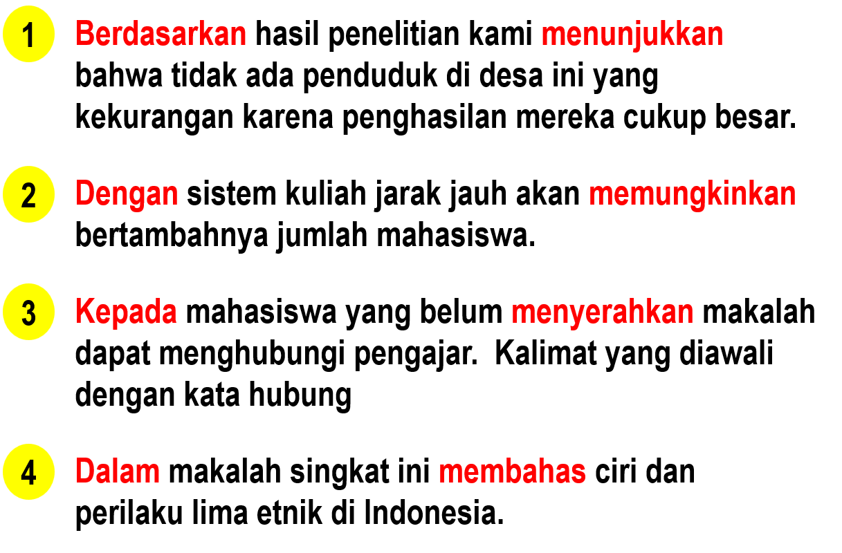
Tidak kacau
CIRI 7:
TIDAK RANCU

Slide 12
Tidak terpengaruh
struktur bahasa asing
Kalimat tidak efektif:
Pondokan di mana mahasiswa itu
tinggal cukup memenuhi syarat.
(2) Pesawat yang mana dibuat oleh
Amerika itu adalah pesawat jet.
Kalimat efektif:
Pondokan tempat mahasiswa itu
tinggal cukup memenuhi syarat.
(2) Pesawat yang mana dibuat oleh
Amerika itu adalah pesawat jet.
CIRI 8:
NO ASING

Slide 13
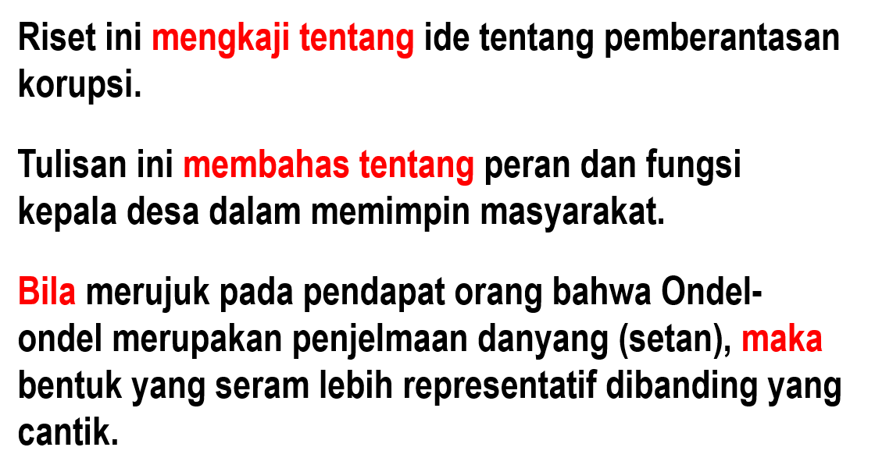
HATI-HATI!
KALIMAT INI TIDAK EFEKTIF
!
CIRI KALIMAT EFEKTIF

